Slide 1




Grupo 6: IoT-TG3
DAVID MORENO MORENO
FERNANDO DONAIRE GARCÍA
SORIN GAVRILA
DESARROLLO TECNOLOGÍAS EMERGENTES
GRADO SISTEMAS DE LA INFORMACIÓN
2015/2016

Slide 2
ÍNDICE
01 Tecnologías utilizadas
02 Requisitos Funcionales
03 Diagrama de diseño ARDUINO
04 Diagrama de diseño RAPSBERRY
05 DEMO time
06 Comparación

Slide 3

ARDUINO VS RAPSBERRY

Slide 4
ÍNDICE
01 Tecnologías utilizadas
02 Requisitos Funcionales
03 Diagrama de diseño ARDUINO
04 Diagrama de diseño RAPSBERRY
05 DEMO time
06 Comparación

Slide 5
REQUISITOS FUNCIONALES
REQ. | DESCRIPCIÓN
Requisitos Funcionales Muestreo de Datos
RFMD01 | Se debe crear una página web, en la que se muestre la información recogida
RFMD02 | Los datos deben ser mostrados gráficamente en un diagrama de lineas.
RFMD03 | Los diagramas deben de mostrar los datos recogidos por cada tecnología de forma separada.
RFMD04 | El color azul reflejara los datos recogidos por arduino, mientras que el color rosa reflejara los datos recogidos por Rapsberry.

Slide 6
REQUISITOS NO FUNCIONALES
REQ. | DESCRIPCIÓN
Requisitos No Funcionales Placas
RNFP01 | Conectividad Ethernet vía cable Ethernet UTP
RNFP02 | Conexión constante a la corriente
Requisitos No Funcionales Recolección de Datos
RNFRD01 | El lenguaje de programación debe de ser C++
RNFRD02 | Los datos deben ser recolectados en Litros/hora
RNFRD03 | El retardo de la recolección de datos debe ser de 1 segundo
RNFRD04 | Los datos deben ser agrupados en una base de datos estructurada.
RNFRD05 | Cada observación contendrá el origen (arduino o rapsberry), la medida, un id único y la hora en la que fueron recogidos.
RNFRD06 | Los datos han de ser almacenados de forma eficiente y segura.

Slide 7
ÍNDICE
01 Tecnologías utilizadas
02 Requisitos Funcionales
03 Diagrama de diseño ARDUINO
04 Diagrama de diseño RAPSBERRY
05 DEMO time
06 Comparación

Slide 8
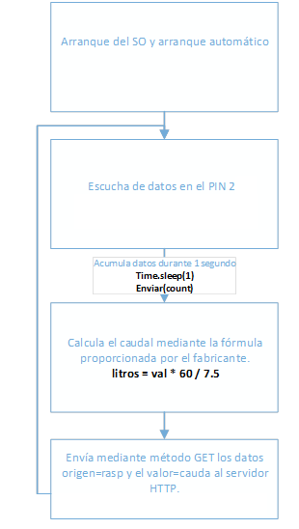
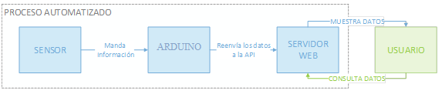
DIAGRAMA FUNCIONAMIENTO ARDUINO

Slide 9
ÍNDICE
01 Tecnologías utilizadas
02 Requisitos Funcionales
03 Diagrama de diseño ARDUINO
04 Diagrama de diseño RAPSBERRY
05 DEMO time
06 Comparación

Slide 10
DIAGRAMA FUNCIONAMIENTO RAPSBERRY

Slide 11
ÍNDICE
01 Tecnologías utilizadas
02 Requisitos Funcionales
03 Diagrama de diseño ARDUINO
04 Diagrama de diseño RAPSBERRY
05 DEMO time
06 Comparación

Slide 12
DEMO TIME

Slide 13
ÍNDICE
01 Tecnologías utilizadas
02 Requisitos Funcionales
03 Diagrama de diseño ARDUINO
04 Diagrama de diseño RAPSBERRY
05 DEMO time
06 Comparación

Slide 14
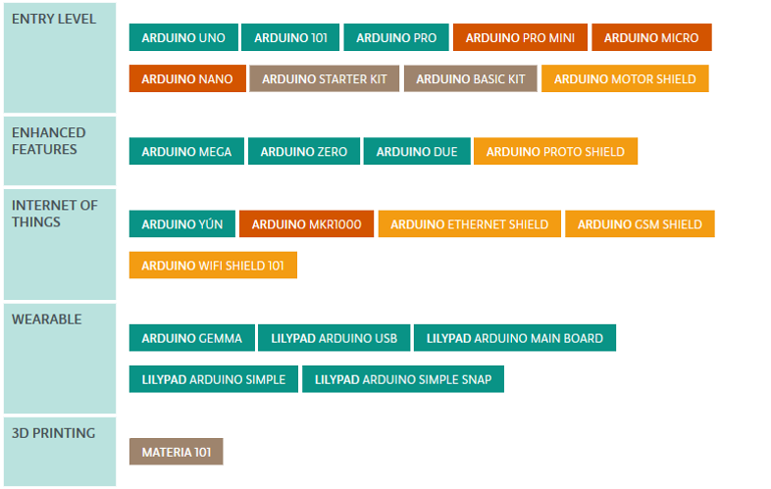
DESCRIPCION ARDUINO

Slide 15
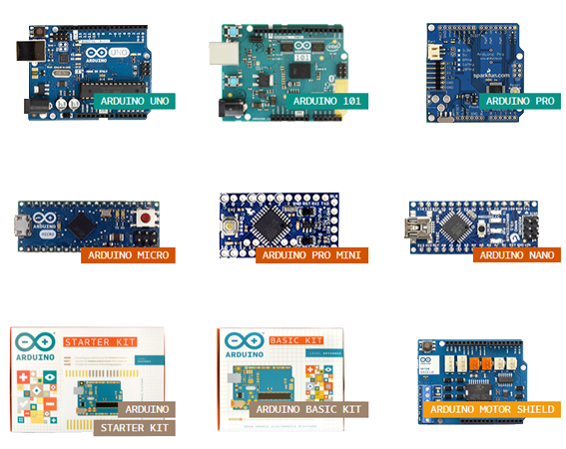
DESCRIPCION ARDUINO – ENTRY LEVEL

Slide 16
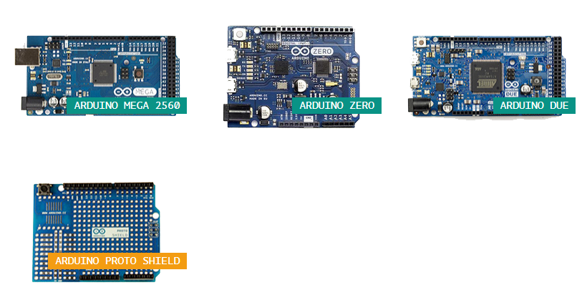
DESCRIPCION ARDUINO – ENHANCED FEATURES

Slide 17
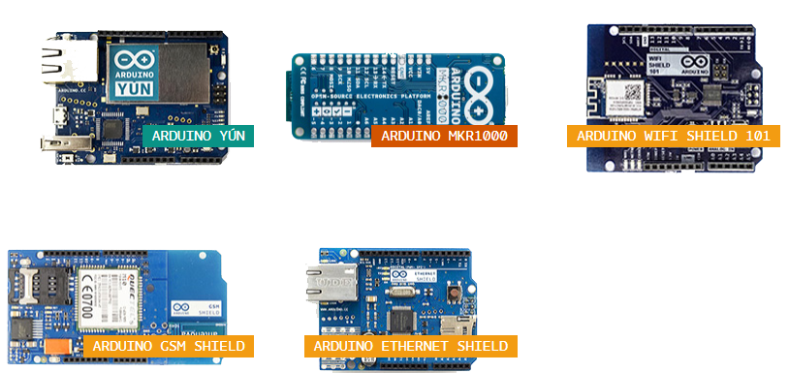
DESCRIPCION ARDUINO – INTERNET OF THINGS

Slide 18
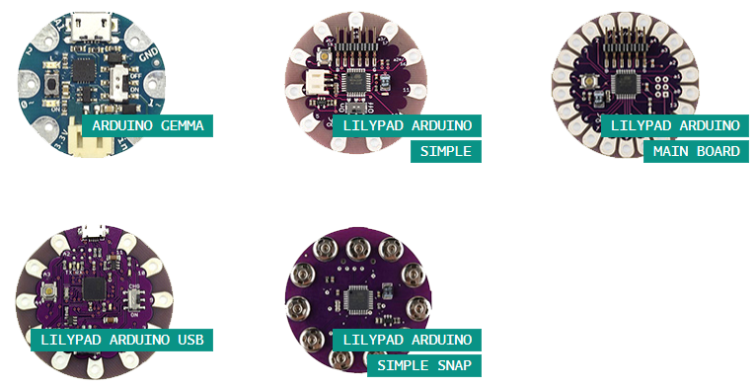
DESCRIPCION ARDUINO – WEREABLE

Slide 19
ÍNDICE
01 Descripción Arduino
02 Descripción Raspberry
03 Criterios y comparativa
04 Aplicaciones
05 Conclusiones

Slide 20
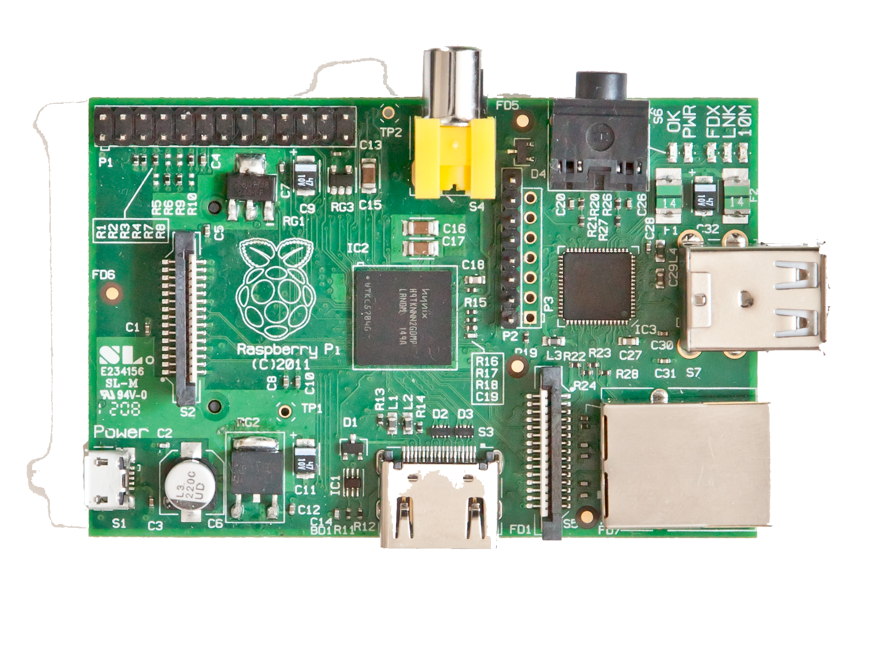
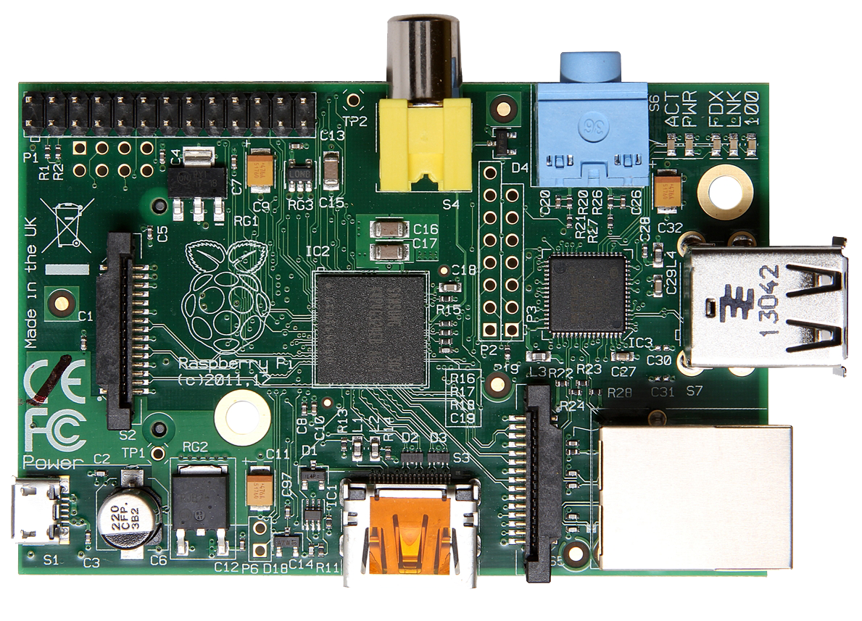
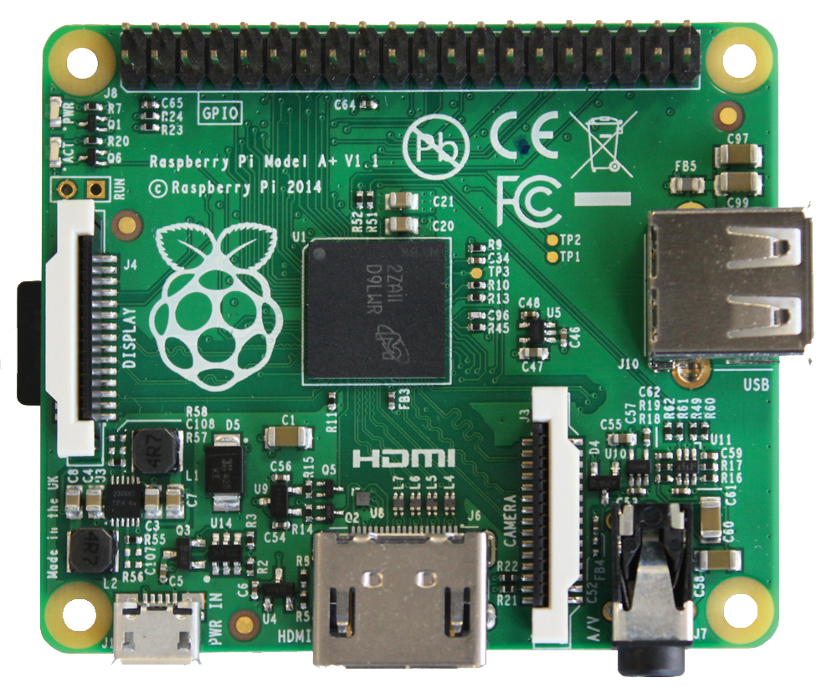
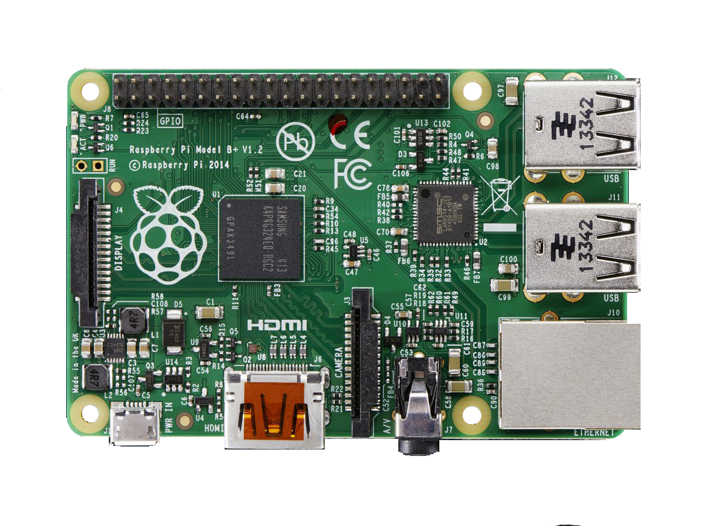
DESCRIPCION RAPSBERRY
Rapsberry PI A
Rapsberry PI B
Rapsberry PI A+
Rapsberry PI B+

Slide 21
ÍNDICE
01 Descripción Arduino
02 Descripción Raspberry
03 Criterios y comparativa
04 Aplicaciones
05 Conclusiones

Slide 22
CRITERIOS
Generales
Hardware
Software

Slide 23
CRITERIOS
Comparación de las Especificaciones Comunes:
Cumple con la característica
Con limitaciones
No aplica /
Carece

Slide 24
CRITERIOS GENERALES
A.1: Precio por unidad
Coste de cada unidad para desarrollar la solución.
A.2: Dimensiones Físicas
Dimensiones totales de las placas para calcular el volumen de espacio que ocupará la solución.
A.3: Madurez y versiones del producto
Cuántas versiones y revisiones de los productos existen en el mercado.
A.4: Hardware Abierto
Existe una documentación abierta y libre de los diseños y componentes hardware.
A.5: Software Abierto
Existe una documentación abierta y libre de los diseños y componentes software

Slide 25
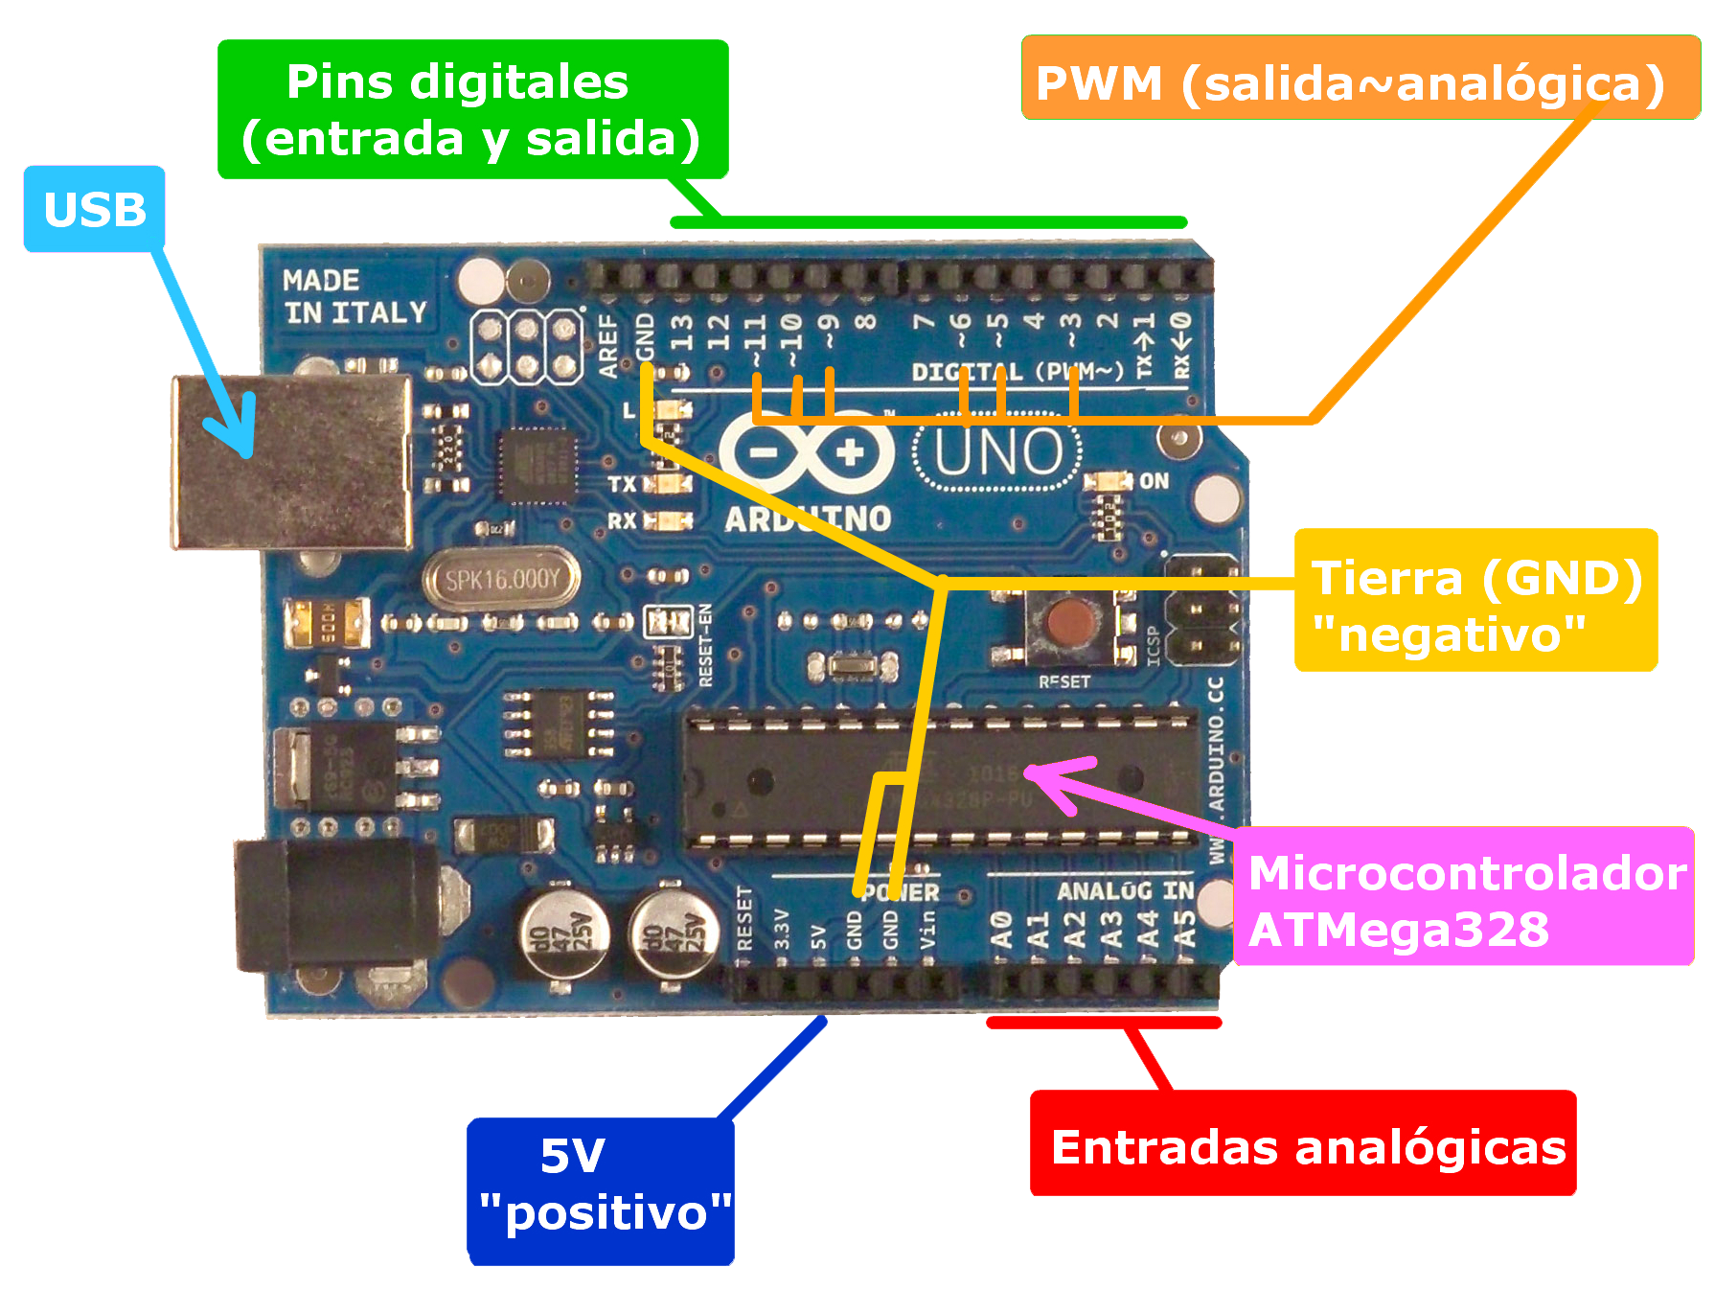
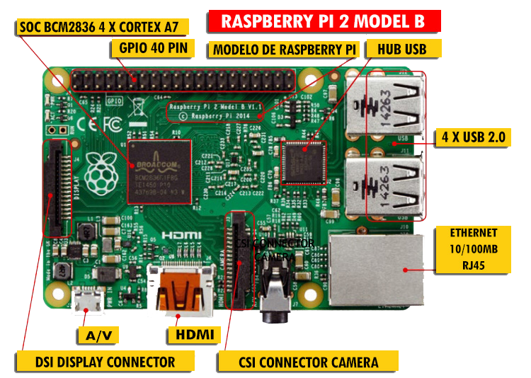
CRITERIOS HARDWARE
B.1: Potencia de procesamiento
Características y potencia del procesador
B.2: Arquitectura procesador
Potencia de procesamiento de la arquitectura de procesador en bits.
B.3: Memoria RAM
Cantidad de memoria disponible para la solución.
B.4: Disponibilidad procesamiento de gráficos
Disponibilidad de un procesador gráfico en la placa.
B.5: Disponibilidad de procesamiento audio
Disponibilidad de un procesador de audio en la placa.
B.6: Cantidad de pines de Entrada/Salida
Número total de pines de los que dispone la placa para poder controlar y operar sensores externos.

Slide 26
CRITERIOS HARDWARE
B.7: Soporta interfaces de red
Dispone de interfaces necesarias para poder conectar la placa a una red centralizada.
B.8: Dispone de Puerto Ethernet
Existe o no un puerto Ethernet en la placa base.
B.9: Dispone de WiFi nativo
Existe o no chipset wifi integrado en la placa base.
B.10: Necesidades de Fuente de Alimentación
Voltaje y amperios que necesita para poder operar con normalidad.
B.11: Número de puertos USB
Cantidad de puertos USB pasa comunicación externa.
B.12: Salida video HDMI
Cantidad de puertos HDMI para salida video.

Slide 27
CRITERIOS HARDWARE
B.13: Salida video VGA
Cantidad de puertos VGA para salida video analógica.
B.14: Almacenamiento externo
Existe la posibilidad de aumentar la capacidad de almacenamiento
B.15: Salida Audio
Tipo o conector de salida audio

Slide 28
CRITERIOS SOFTWARE
C.1: Permite elegir Sistema Operativo
Permite usar una distribución Linux diferente a la del fabricante.
C.2: Versatilidad de Usos y Aplicaciones de IOT
Permite instalar programas y aplicaciones de IoT.
C.3: Versatilidad de Usos y Aplicaciones Software más allá de IOT
Permite instalar programas y aplicaciones tanto propios como de terceros fuera de IoT.
C.4: Versatilidad de los lenguajes de programación
Facilidad y flexibilidad de poder usar más de un lenguaje de programación para poder implementar la solución deseada.
C.5: Tamaño y respaldo de la comunidad
Cantidad estimada de apoyo del mercado y la comunidad que desarrolla soluciones con estos productos.

Slide 29
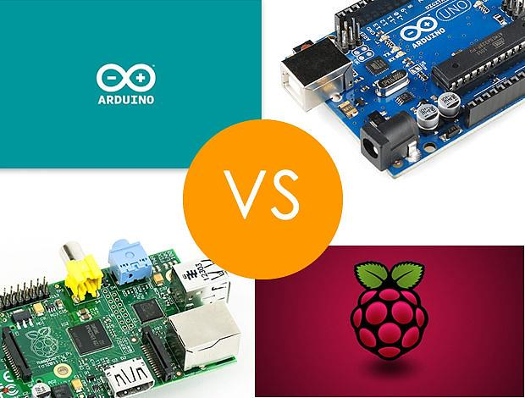
¿CUÁL ES EL MEJOR?

Slide 30
¿EL MEJOR?: DEPENDE
Conexión entre sistemas
ETC
Características del proyecto
Coste
Volumen de datos

Slide 31
ÍNDICE
01 Descripción Arduino
02 Descripción Raspberry
03 Criterios y comparativa
04 Aplicaciones
05 Conclusiones

Slide 32
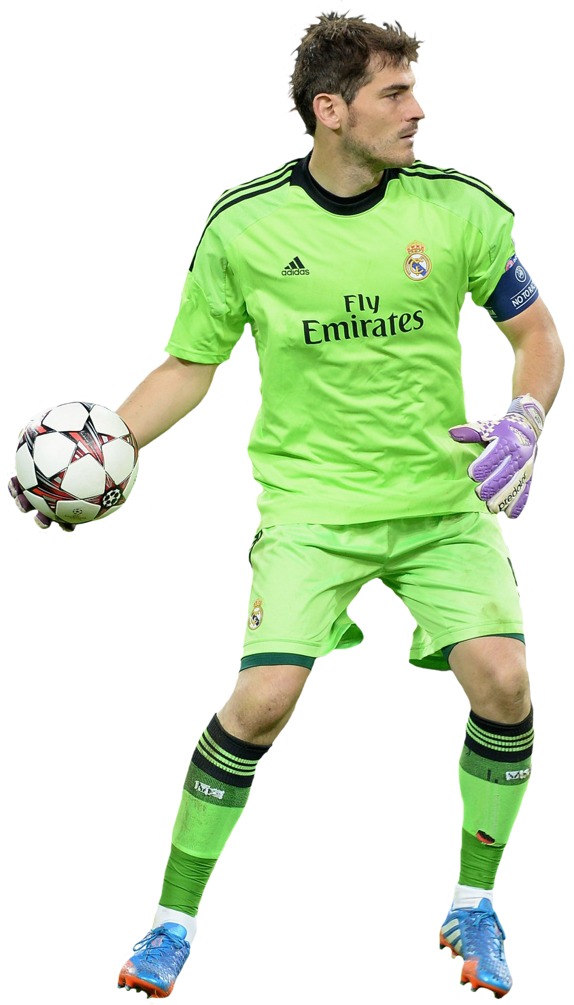

Casilllas&Cristiano

Slide 33
COMPARACION DE TECNLOGIAS
97%
Lider
60%
Empatia
65%
Compañerismo
88%
Puntual
30%
Enérgica

Slide 34
COMPARACION DE TECNLOGIAS
87%
Lider
50%
Empatia
55%
Compañerismo
88%
Puntual
40%
Enérgica

Slide 35
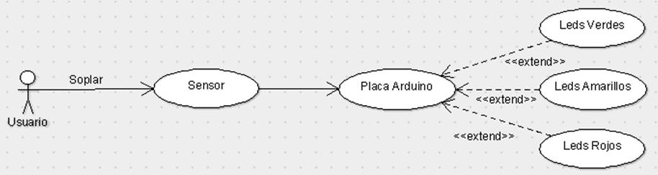
ALCHOLIMETRO
Mediante un sensor, se recibe como dato el grado/nivel de alcohol de la persona que sople frente al sensor. Se encendería un número de leds de diferentes colores, según el grado/nivel

Slide 36
ALCOHOLÍMETRO
Placa Arduino:
- Más barata
- Más pequeña
- Mayor número de versiones
- HW/SW abierto
- Mayor número de pines
- Menor tamaño fuente de alimentación
- Mucha versatilidad para IoT aunque más enfocado a la parte de sensores

Slide 37
“La importancia radica sobre el sensor y los pines, por lo que la mejor placa para realizar este proyecto es la placa Arduino”

Slide 38
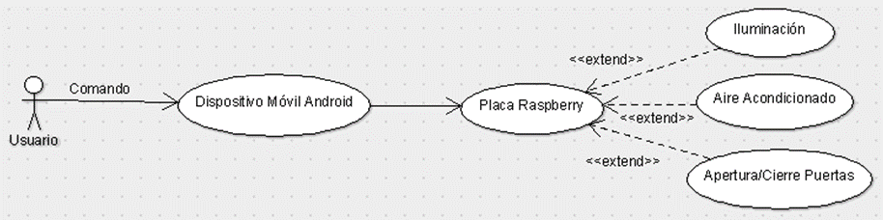
SISTEMA DOMÓTICO
Controlar una vivienda o volverla algo más inteligente. La placa será un ordenador con un completo sistema de control domótico, usando una aplicación para un dispositivo móvil Android para su utilización

Slide 39
SISTEMA DOMÓTICO
Placa Raspberry:
- Mayor potencia de procesamiento
- Mejor arquitectura del procesador
- Mayor memoria RAM
- Mejor disponibilidad de procesamiento de gráficos
- Mayor número de puertos USB
- Posee salida HDMI
- Posibilidad de almacenamiento externo
- Distribución Linux, se puede instalar cualquier tipo de aplicación
- Máxima flexibilidad (varias distribuciones Linux y lenguajes)

Slide 40
“La importancia radica sobre el procesamiento y la computación de la placa, por lo que la mejor placa para realizar este proyecto es la placa Raspberry”

Slide 41
ÍNDICE
01 Descripción Arduino
02 Descripción Raspberry
03 Criterios y comparativa
04 Aplicaciones
05 Conclusiones

Slide 42
CONCLUSIÓN
Ambas plataformas son geniales
Son asequibles
Cada una tiene sus puntos más fuertes y sus puntos más débiles, lo cual no significa que una sea mejor que otra a la hora de hacer algo con ellas
Si se está buscando aprender sobre electrónica, cada una enseña algo diferente

Slide 43
CONCLUSIÓN
Raspberry Pi, aplicación de software. Arduino, proyectos de hardware muy simples
Son complementarias, Arduino es la parte sensorial mientras que Raspberry Pi distribuye direcciones
Con tan sólo unas pocas líneas de código se pueden comunicar Arduino con Rapberry Pi.

Slide 44
GRACIAS ¿DUDAS Y PREGUNTAS?

